Slide 1


OCCoursesExplorer
un outil d’exploration
du réseau pédagogique OpenClassrooms
tristan.vanrullen@gmail.com
  Doctorat et postdoc en Informatique et NLP + enseignement
  15 ans dev web app + management informatique métier
  Bientôt ingénieur IA OpenClassrooms!
Tristan Vanrullen - 2021

Slide 2
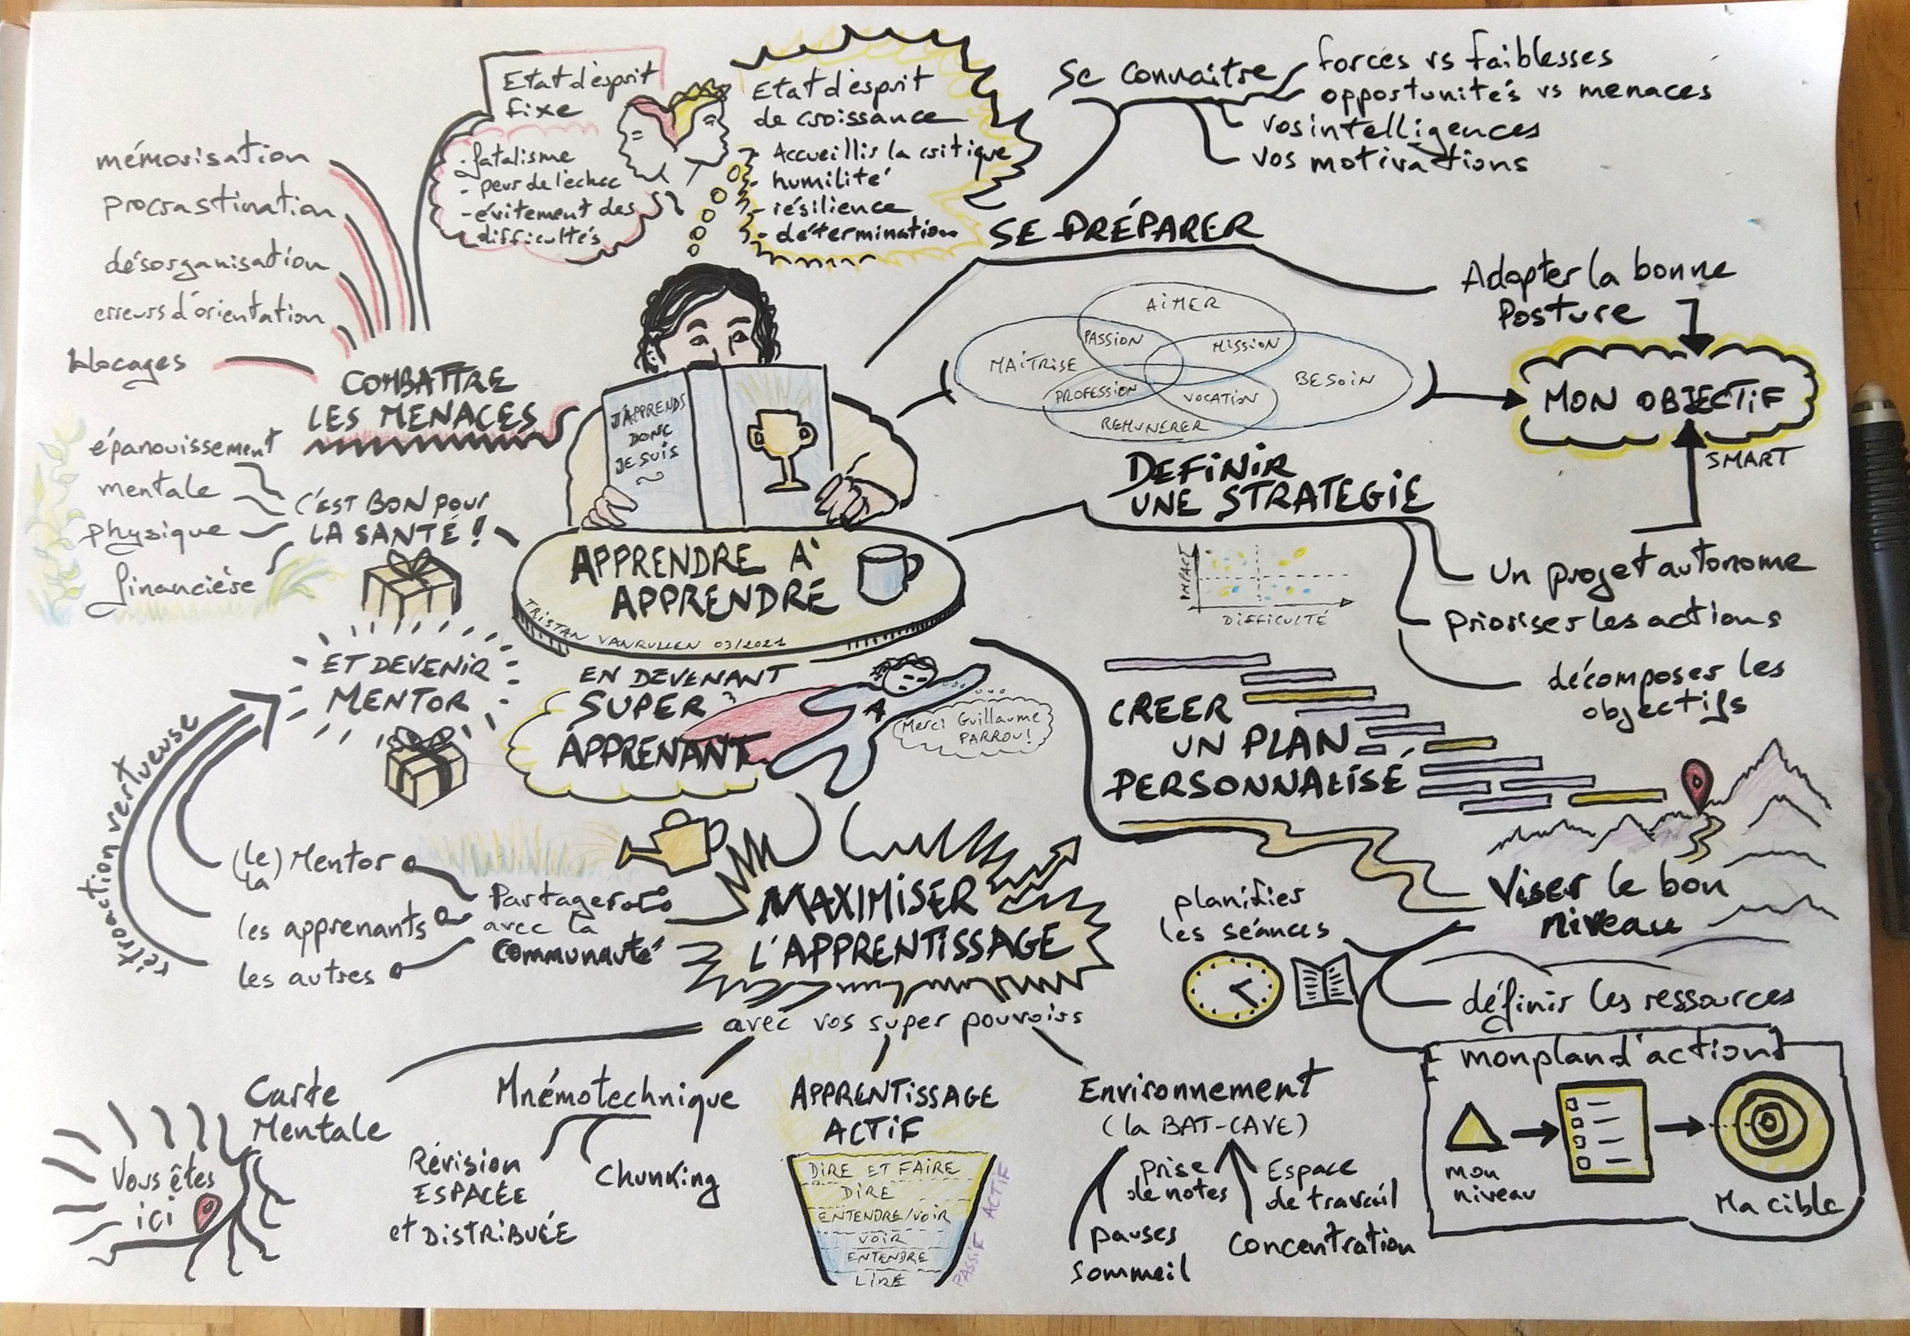
Ma Mindmap du cours Apprendre à apprendre
Me voilà prêt !
Mais perdu !
Tristan Vanrullen - 2021

Slide 3

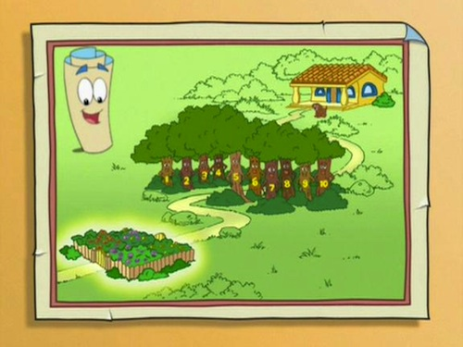
Génèse du projet
De réels besoins d’apprenant
Savoir où on en est
Savoir où on va
Avoir une vue d’ensemble
Planifier, gérer son temps
Tristan Vanrullen - 2021

Slide 4
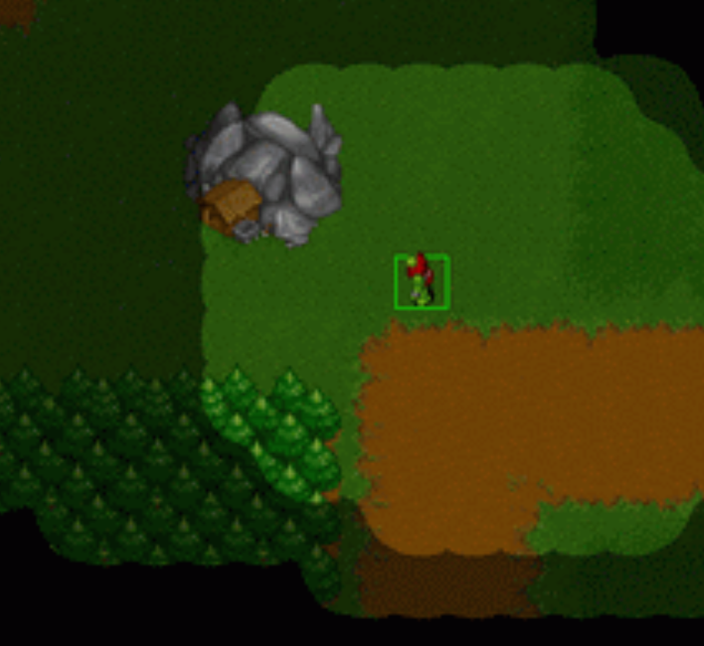
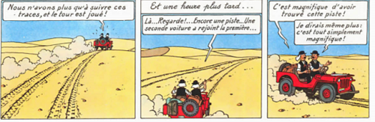

Génèse du projet
dans un parcours pédagogique numérique
Effet “lampe torche”
On tourne en rond
Les chemins changent
Profusion des contenus
Tristan Vanrullen - 2021

Slide 5
Génèse du projet
des enjeux chronophages
Choisir le bon parcours
Aller à l’essentiel pour un livrable
Ne pas rater les pépites: bien perdre du temps
Equilibre Cours/Parcours
Faire un planning: limiter la charge mentale
Tristan Vanrullen - 2021

Slide 6

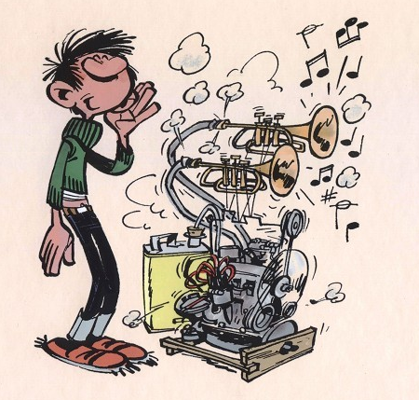
Génèse du projet
Un alibi pour approfondir les technos du parcours Ingénieur IA
Python + Jupyter Lab
UI localhost : Voilà!
Pandas, Graphes
Web scrapping, big data
Natural Language Processing
Tristan Vanrullen - 2021

Slide 7
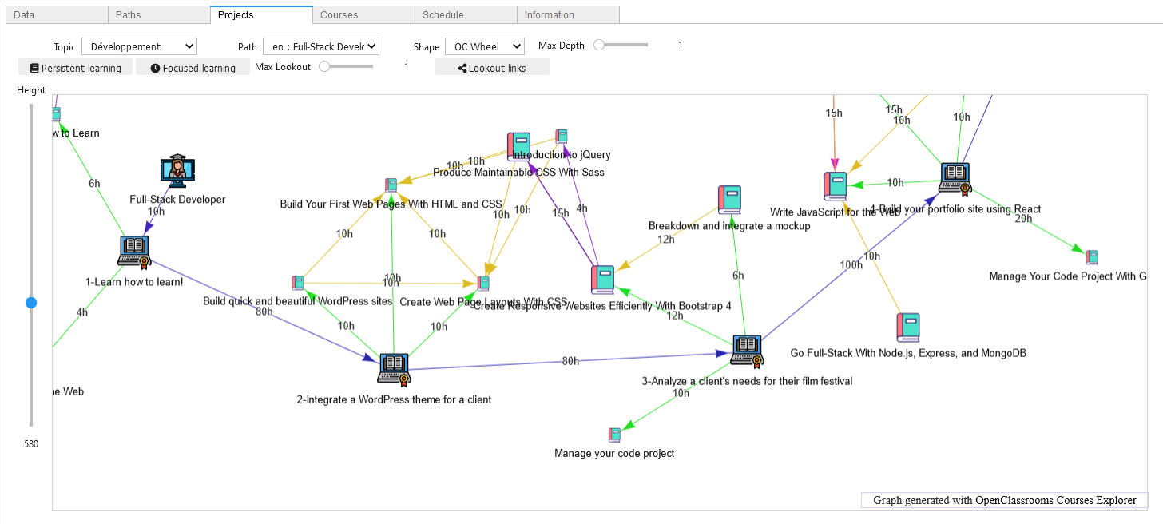
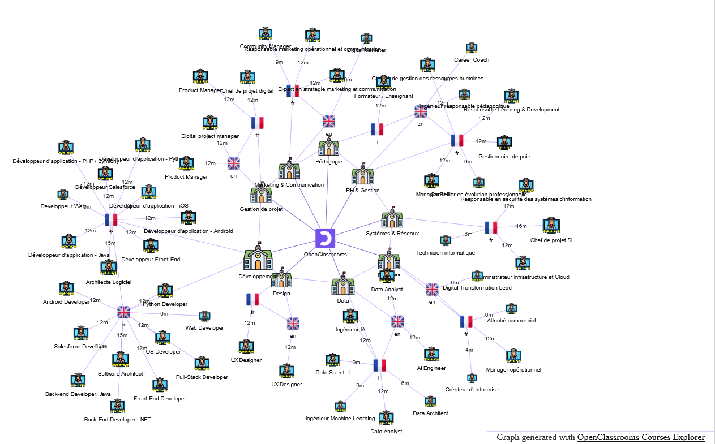
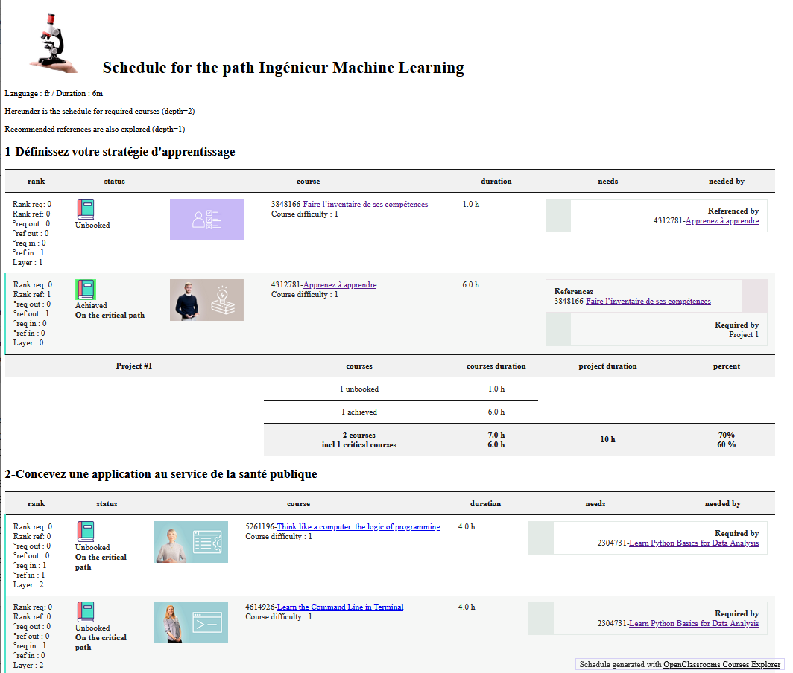
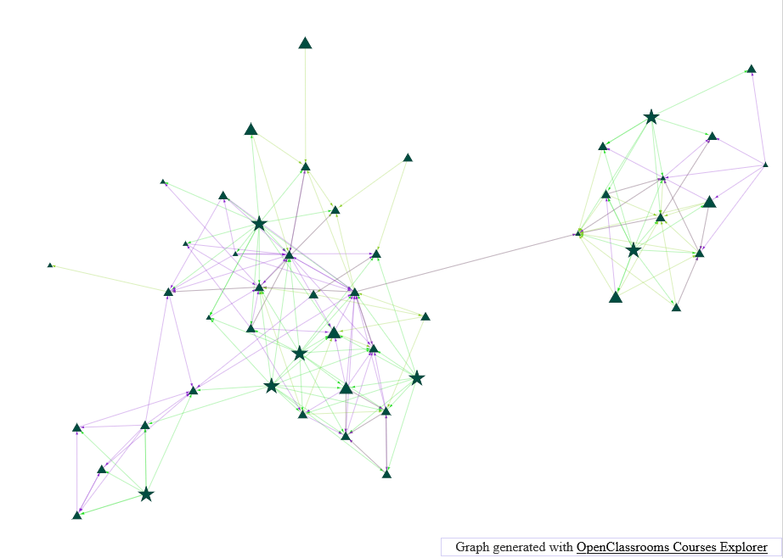
Démo
Projects
Schedule
Topics & Paths
Courses
Tristan Vanrullen - 2021

Slide 8
Bilan / Perspectives
Synthèses de compétences à partir des parcours
  my skills => recherche emploi
IA : recherche texte avancée dans les cours
  Topic modeling
Connaitre l’apprenant et son parcours, tenir compte de ses compétences préalables
Tristan Vanrullen - 2021

